Slide 1
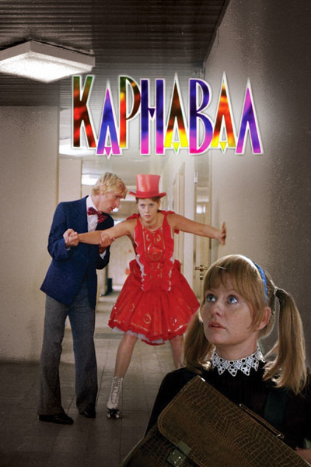
Фильм «Карнавал»
Год издания: 1981г.
Режиссер: Татьяна Лиознова
В главных ролях: Ирина Муравьева — Нина Соломатина
Юрий Яковлев — Михаил Соломатин, отец Нины
Клара Лучко — Жозефина Викторовна, жена Михаила Соломатина
Александр Абдулов — Никита

Slide 2
Сюжет
В небольшом южном городе со своей мамой живёт молодая девушка Нина Соломатина. Её отец давно бросил свою тогда ещё маленькую дочь и переехал в Москву. Мечтающая «выучиться на артистку» Нина приезжает в Москву, но проваливается на вступительных экзаменах в театральное училище. Решив попробовать поступить в следующем году, Нина временно поселяется с отцом и его семьёй. Стремясь самостоятельно обеспечивать себя, она идёт работать, но из-за различных казусов нигде не может удержаться надолго. В личной жизни Нина также терпит фиаско — студент-москвич Никита весьма быстро бросает её ради нового увлечения. В итоге Нина начинает понимать, что большой город — это совсем не вечный карнавал, который она нарисовала в своем воображении, и вместо того, чтобы в итоге покорить мир, главная героиня возвращается к себе домой — заботиться о заболевшей матери. Фильм заканчивается сценой, в которой Нина Соломатина предстает знаменитой певицей, выступающей при полном зале.

